Slide 1
Engenharia de Software I
Processo de Software

Slide 2
Tópicos
Desenvolvimento de Software
Processo de Desenvolvimento de Software

Slide 3
Desenvolvimento de Software
Será que, para desenvolver um software com qualidade, basta sentar em frente ao computador e começar a programar?

Slide 4
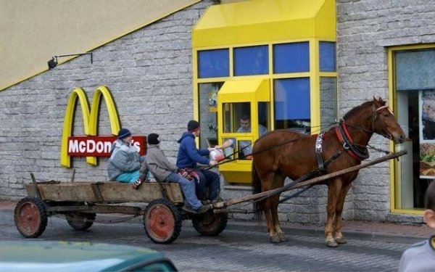
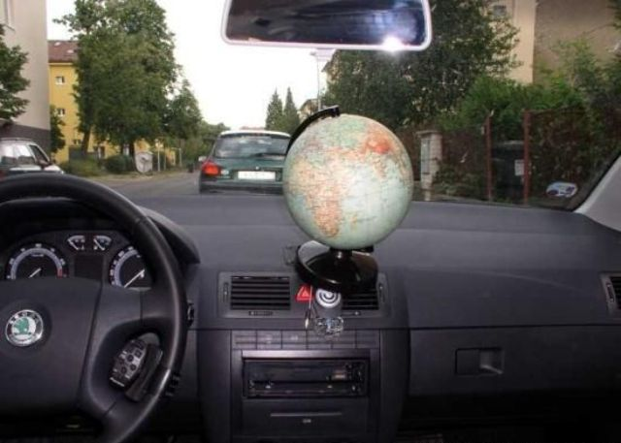
Desenvolver de qualquer jeito [1/3]
Veículo barato, baixo consumo de combustível, combustível vegetal
Sistema de navegação de fácil manuseio

Slide 5

Desenvolver de qualquer jeito [2/3]

Slide 6

Desenvolvimento de Software Qualidade: Fator crucial para o mercado
Estamos vivendo a chamada Era da Qualidade.
Exigência por qualidade
Do ponto de vista dos fornecedores de software, qualidade não é mais um fator de vantagem no mercado, mas uma condição necessária e indispensável para que seja possível competir com sucesso.

Slide 7
Desenvolvimento de Software Qualidade
Como desenvolver então um software com qualidade, que atenda as necessidades tanto do cliente quando do desenvolvedor?

Slide 8
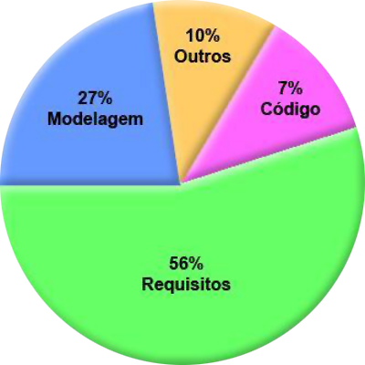
Desenvolvimento de Software Atividades na Criação de um Software
Existem algumas atividades (agrupadas em fases genéricas do ciclo de vida do software) que auxiliam na criação de um software com qualidade
Fonte: Protocolo TI

Slide 9
Desenvolvimento de Software Fases Genéricas do Ciclo de Vida [1/4]
Definição
Análise
Projeto
Construção
“O Que”
informações a serem processadas
funções e desempenho desejados
estabelecimento de interfaces
restrições do software
critérios de validação requisitos
Produto de Software
Manutenção

Slide 10
Desenvolvimento de Software Fases Genéricas do Ciclo de Vida [2/4]
Definição
Construção
Codificação
Testes
“Como”
como devem ser projetadas a estrutura de dados e a arquitetura do software
como os procedimentos devem ser implementados
como o projeto deve ser traduzido para uma linguagem de programação
como os testes devem ser executados
Produto de Software
Manutenção

Slide 11
Desenvolvimento de Software Fases Genéricas do Ciclo de Vida [3/4]
Definição
Construção
O software é visto e produzido como um produto, por isso precisa de técnicas de engenharia durante sua produção para que tenha qualidade.
Produto de Software
Manutenção

Slide 12
Desenvolvimento de Software Fases Genéricas do Ciclo de Vida [4/4]
Modificações
Corrigir erros
Adequar o sistema a uma nova realidade
Tipos de Modificações:
Corretiva: Corrigir defeitos (erros latentes)
Adaptativa: Adaptar-se a novas tecnologias, metodologias, modelos de gestão, legislação etc
Perfectiva: Incluir novas funções (ampliações)
Preventiva: Melhorar manutenibilidade futura
Definição
Construção
Produto de Software
Manutenção
Modificação

Slide 13


Fase de Definição
Vamos tentar elencar algumas funcionalidades que o software deve ter para atender às necessidades do cliente.
E agora? O que o software precisa fazer para atender esta empresa?
Preciso de um programa que gerencie o financeiro de minha empresa.
Cliente
Aluno

Slide 14

Desenvolvimento de Software Como conduzir o desenvolvimento?
Quem faz o quê?
Em que ordem as atividades acontecerão?
Como alocar recursos?
Como lidar com o cliente?
Como obter e atender a padrões?

Slide 15

Desenvolvimento de Software Considerações
Apenas dividir a produção de um software em fases e realizar modelagens não é o suficiente para obtermos um produto de software com qualidade
Precisamos seguir um Processo de Desenvolvimento de Software
Analista de Sistemas

Slide 16
Processo Definição e Características
“Qualquer atividade, ou conjunto de atividades, que utiliza recursos para transformar insumos (entradas) em produtos (saídas)” [NBR ISO 9000, 2000]
“Conjunto de passos realizados para atingir um determinado propósito” [IEEE 610.12, 1990]
Algumas características de um processo [PFLEEGER, 2004]:
Prescreve (ordena, estabelece) todas as suas principais atividades
Utiliza recursos
Está sujeito a um conjunto de restrições
Gera produtos intermediários e finais
Pode ser composto de sub-processos relacionados de algum modo

Slide 17
Processo de Software [1/3]
“Conjunto de atividades, métodos, práticas e tecnologia que as pessoas utilizam para desenvolver e manter softwares e produtos relacionados” [Paulk et al., 1995]
Define quem faz o que, quando e como, para atingir um determinado alvo
Software de qualidade, satisfazendo as necessidades do cliente e do desenvolvedor
Visa assegurar o desenvolvimento de software com:
Prazos e necessidade de recursos definidos
Elevada produtividade (de forma econômica)
Qualidade assegurada

Slide 18
Processo de Software [2/3]
Para um processo funcionar satisfatoriamente, deve possuir [PAULK, 1995]:
Procedimentos e métodos que descrevam a relação entre as tarefas
Ferramentas e equipamentos que deem suporte à realização das tarefas, simplificando e automatizando o trabalho
Pessoas com perfil adequado, treinadas nos métodos e nas ferramentas para poderem realizar as atividades adequadamente

Slide 19
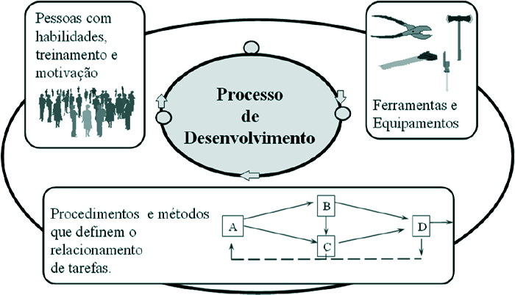
Processo de Software [3/3]
Como
Quem
O que
Quando

Slide 20
Processo de Software Relação com a Engenharia de Software [1/2]
Definição de Engenharia de Software [IEEE]:
Aplicação de uma abordagem sistemática, disciplinada e possível de ser medida, para o desenvolvimento, operação e manutenção do software
Processo de Software
Define a abordagem a ser utilizada
Engenharia de Software
Engloba tanto o processo de software quanto as tecnologias
Utiliza métodos, ferramentas e procedimentos para projetar, construir e manter grandes sistemas de software de maneira profissional.

Slide 21
Processo de Software Relação com a Engenharia de Software [1/2]
Definição de Engenharia de Software [IEEE]:
Aplicação de uma abordagem sistemática, disciplinada e possível de ser medida, para o desenvolvimento, operação e manutenção do software
Processo de Software
Define a abordagem a ser utilizada
Engenharia de Software
Engloba tanto o processo de software quanto as tecnologias
Utiliza métodos, ferramentas e procedimentos para projetar, construir e manter grandes sistemas de software de maneira profissional.
Como desenvolver o software detalhadamente
Geralmente introduzem uma notação gráfica ou orientada a uma linguagem especial
Normalmente introduzem um conjunto de critérios para a qualidade de software
Apoio automatizado ou semi-automatizado aos métodos
Ex.: Ferramentas CASE
Modelos de Processos de Software

Slide 22
Processo de Software Considerações
Se as atividades de um processo de software operarem corretamente e de acordo com os padrões requeridos, o resultado desejado é produzido.
Software de alta qualidade e baixo custo.
Um processo que não aumenta a produção (não suporta projetos de software grandes) ou não pode produzir software com boa qualidade não é um processo adequado.
[Jalote]

Slide 23
Processo de Software Etapas – Atividades Fundamentais
Definição
Construção
Manutenção
Atividades de Apoio
Auxiliam as demais atividades de produção de software

Slide 24
Processo de Software Tarefas Gerais do Ciclo de Vida
De maneira geral, quais são as tarefas de um ciclo de vida de software?

Slide 25
NBR ISO/IEC 12207
Estabelece uma estrutura comum para os processos de ciclo de vida de software
com terminologia bem definida
podendo ser referenciada pela indústria de software;
Formaliza processos, atividades e tarefas que servem para ser aplicadas durante:
A aquisição de um sistema que contém software, de um produto de software independente ou de um serviço de software;
O fornecimento, o desenvolvimento, a operação e a manutenção de produtos de software

Slide 26
NBR ISO/IEC 12207 Objetivo
Auxiliar os envolvidos com a produção de software na definição de seus papéis, por meio de processos bem definidos;
Proporcionar às organizações um melhor entendimento das atividades a serem executadas nas operações que envolvem, de alguma maneira, o software.

Slide 27
NBR ISO/IEC 12207 Arquitetura
Atividade 1
Processo
Da concepção até a descontinuidade
Tarefa
Processo
…
Processo
Tarefa
Ciclo PDCA
(melhoria contínua)

Slide 28
NBR ISO/IEC 12207 Características
Não especifica como implementar ou executar as atividades e tarefas
Não determina um modelo de ciclo de vida ou método de desenvolvimento
Deve ser adaptada de acordo com a organização e projetos específicos

Slide 29
NBR ISO/IEC 12207 Processos Gerais do Ciclo de Vida [1/5]
Norma ISO/IEC 12207
Outubro/1998
48 processos
Processos Fundamentais
Processos de Apoio
Categorias dos processos, representando sua natureza
Aquisição
Documentação
Fornecimento
Gerenciamento de Configuração
Desenvolvimento
Operação
Garantia de Qualidade
Verificação
Validação
Manutenção
Revisão Conjunta
Adaptação
Auditoria
Resolução de Problemas
Processos Organizacionais
Gerência
Infra-estrutura
Melhoria
Treinamento

Slide 30
NBR ISO/IEC 12207 Processos Gerais do Ciclo de Vida [2/5]
Norma ISO/IEC 12207
Outubro/1998
48 processos
Atendem às pessoas ou organização durante o ciclo de vida do software
Processos Fundamentais
Processos de Apoio
Aquisição
Documentação
Fornecimento
Gerenciamento de Configuração
Desenvolvimento
Operação
Garantia de Qualidade
Verificação
Atendem:
Início
Contratação entre adquirente e fornecedor
Execução do desenvolvimento, manutenção e operação de produtos de software durante o ciclo de vida
Validação
Manutenção
Revisão Conjunta
Adaptação
Auditoria
Resolução de Problemas
Processos Organizacionais
Gerência
Infra-estrutura
Melhoria
Treinamento

Slide 31
NBR ISO/IEC 12207 Processos Gerais do Ciclo de Vida [3/5]
Norma ISO/IEC 12207
Outubro/1998
48 processos
Auxiliam um outro processo como uma parte integrante, com um propósito distinto, e contribuem para o sucesso e qualidade do projeto de software
Processos Fundamentais
Processos de Apoio
Aquisição
Documentação
Fornecimento
Gerenciamento de Configuração
Desenvolvimento
Operação
Garantia de Qualidade
Verificação
Validação
Auxiliam quaisquer outros processos nos vários pontos do ciclo de vida do software.
Manutenção
Revisão Conjunta
Adaptação
Auditoria
Resolução de Problemas
Processos Organizacionais
Gerência
Infra-estrutura
Melhoria
Treinamento

Slide 32
NBR ISO/IEC 12207 Processos Gerais do Ciclo de Vida [4/5]
Norma ISO/IEC 12207
Outubro/1998
48 processos
São empregados por uma organização para estabelecer e implementar uma estrutura constituída de processos de ciclo de vida e pessoal associados, melhorando continuamente a estrutura e os processos
Processos Fundamentais
Processos de Apoio
Aquisição
Documentação
Fornecimento
Gerenciamento de Configuração
Desenvolvimento
Operação
Garantia de Qualidade
Verificação
Validação
Manutenção
Revisão Conjunta
Adaptação
Auditoria
Desenvolvem processos, produtos e recursos, ajudando a organização a atender seus objetivos de negócios.
Resolução de Problemas
Processos Organizacionais
Gerência
Infra-estrutura
Melhoria
Treinamento

Slide 33
NBR ISO/IEC 12207 Processos Gerais do Ciclo de Vida [5/5]
Norma ISO/IEC 12207
Outubro/1998
48 processos
Processos Fundamentais
Processos de Apoio
Aquisição
Documentação
Fornecimento
Gerenciamento de Configuração
Desenvolvimento
Operação
Garantia de Qualidade
Verificação
Definem as atividades necessárias para executar a adaptação da Norma para sua aplicação na organização ou em projetos
Validação
Manutenção
Revisão Conjunta
Adaptação
Auditoria
Resolução de Problemas
Processos Organizacionais
Gerência
Infra-estrutura
Melhoria
Treinamento

Slide 34
NBR ISO/IEC 12207 Considerações Finais
Esta norma tem sido importante para as organizações definirem seus padrões e processos do ciclo de vida de software
Pelo fato de ela ser institucional
Sua arquitetura é robusta e bem definida
facilita o desenvolvimento dos processos primários do desenvolvimento de software
É referência para o modelo de maturidade MPS.Br
É uma importante base para agregar qualidade aos processos de desenvolvimento de software

Slide 35
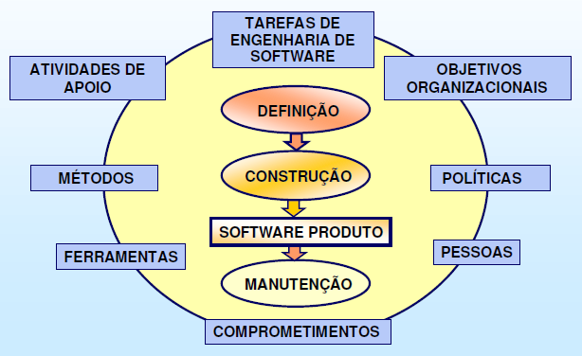
Processo de Software Elementos Envolvidos em um Processo de Software

Slide 36
Processo de Software Justificativas [1/3]
Porque usar um processo de software:
Mais de 30% dos projetos são cancelados antes de serem finalizados.
Mais de 70% dos projetos falham nas entregas das funcionalidades.
Os custos extrapolam em mais de 180% do orçamento inicial.
Os prazos excedem em mais de 200% os cronogramas originais.
[DevMedia]

Slide 37
Processo de Software Justificativas [2/3]
Com um processo de software:
Redução dos problemas relacionados a treinamento, revisões e suporte a ferramentas;
As experiências adquiridas nos projetos são incorporadas ao processo padrão e contribuem para melhorias em todos os processos definidos;
Economia de tempo e esforço na definição de novos processos adequados a projetos.

Slide 38
Processo de Software Justificativas [3/3]
Sem um processo de software:
Procedimentos existentes na organização não são documentados e usados de forma consistente na prática
Erros cometidos repetidamente
Dificuldade de prever cronogramas e orçamentos
Alto índice de defeitos, retrabalho e desperdício
Dificuldade de implementar boas práticas e lições aprendidas
Dificuldade de realizar ações para prevenção de defeitos

Slide 39
Processo de Software Considerações Finais
Existem alguns modelos de avaliação/aprimoramento (maturidade) de processos de desenvolvimento de software:
CMMi
PSP
MPS.Br

